Slide 1

TUGAS BESAR
TOKO KASIR BERBASIS OOP
PEMROGRAMAN BERORIENTASI OBJEK

Slide 2
Fitur Utama
PAGE 02
Tambah Barang
Lihat Barang
Sembako & Elektronik
Tampilkan Daftar Lengkap
Laporan Penjualan
Transaksi
Reakap Transaksi
Kurangi stok & hitung total

Slide 3
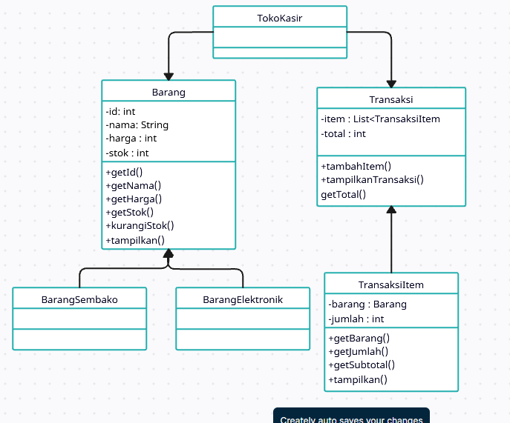
Class Diagram
PAGE 03

Slide 4
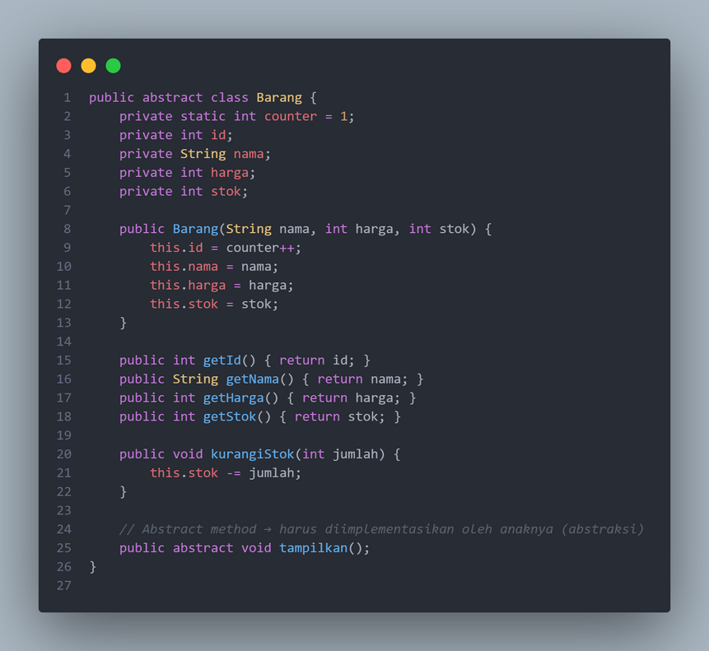
Penjelasan Class
PAGE 04
Barang
Menyimpan data umum: id, nama, harga, stok.
Memiliki method abstrak tampilkan() yang harus diimplementasikan oleh kelas turunannya.
Menyediakan method untuk mengambil data (getter) dan mengurangi stok.

Slide 5
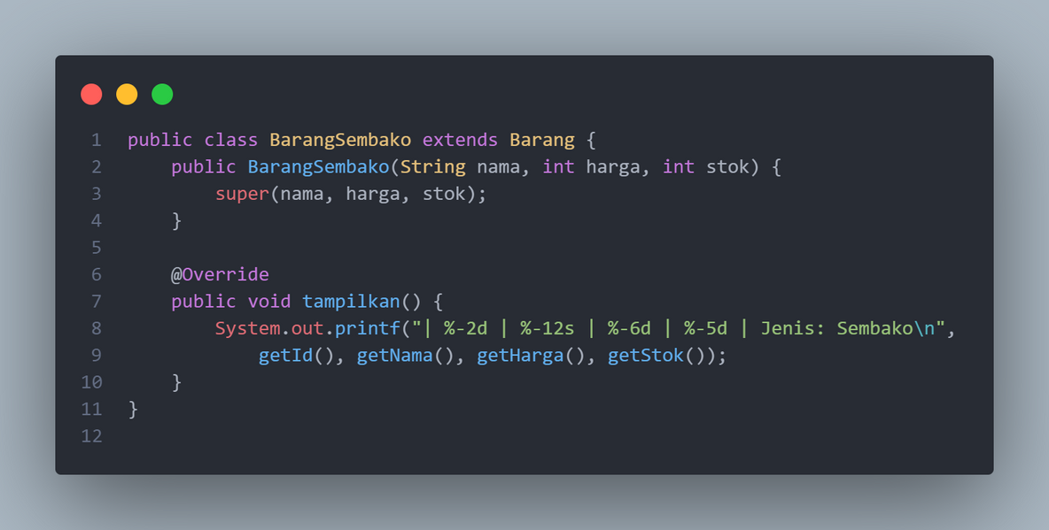
Penjelasan Class
PAGE 05
BarangSembako
Kelas turunan dari Barang untuk barang kebutuhan pokok (sembako).
Mengimplementasikan method tampilkan() untuk menampilkan informasi barang sembako di daftar barang.

Slide 6
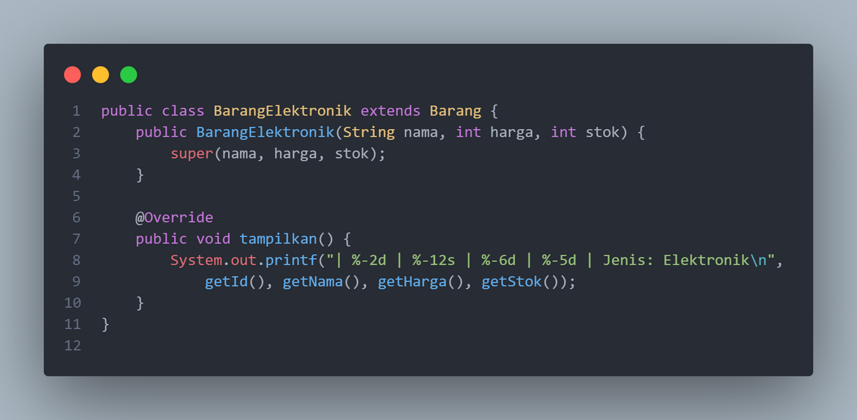
Penjelasan Class
PAGE 06
BarangElektronik
Kelas turunan dari Barang untuk barang elektronik.
Mengimplementasikan method tampilkan() untuk menampilkan informasi barang elektronik di daftar barang.

Slide 7
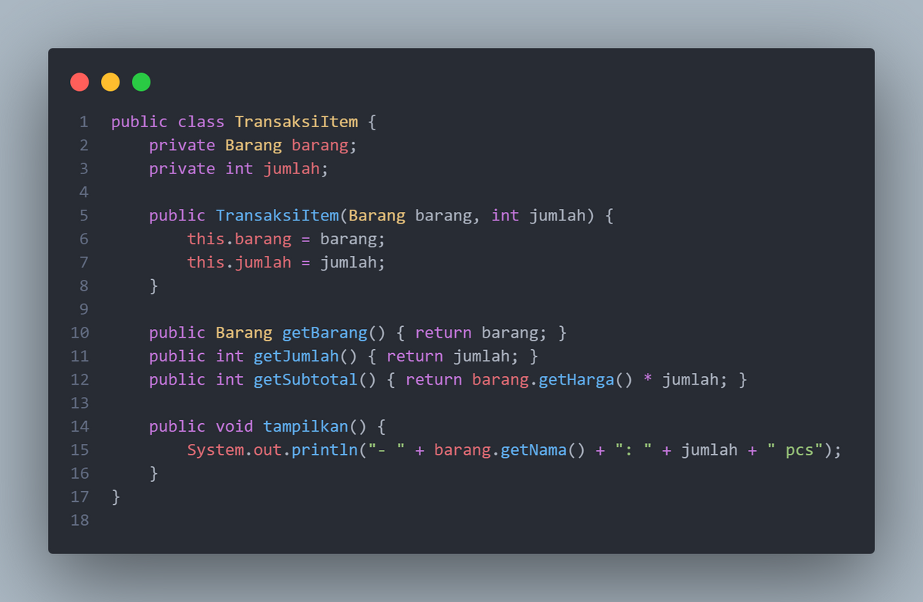
Penjelasan Class
PAGE 07
TransaksiItem
Kelas yang merepresentasikan satu item dalam transaksi penjualan.
Menyimpan referensi ke objek Barang dan jumlah yang dibeli.
Memiliki method untuk menghitung subtotal harga item (harga x jumlah).
Digunakan dalam kelas Transaksi.

Slide 8
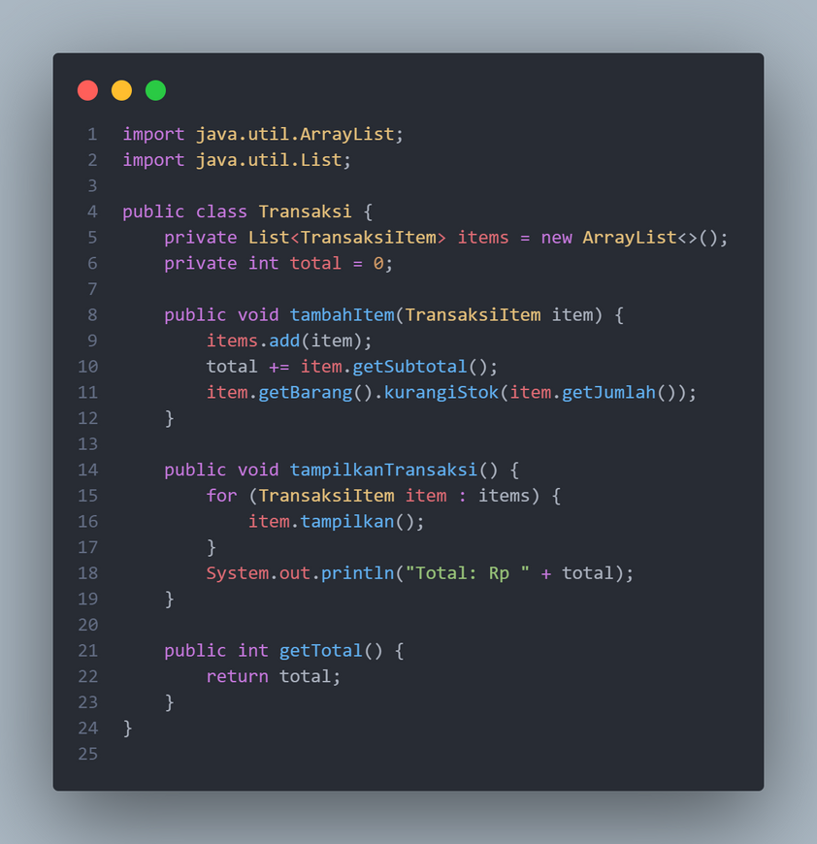
Penjelasan Class
PAGE 08
Transaksi
Kelas yang merepresentasikan satu transaksi penjualan.
Menyimpan daftar item yang dibeli (list of TransaksiItem).
Menghitung total harga transaksi.
Memiliki method untuk menambah item dan menampilkan detail transaksi.

Slide 9
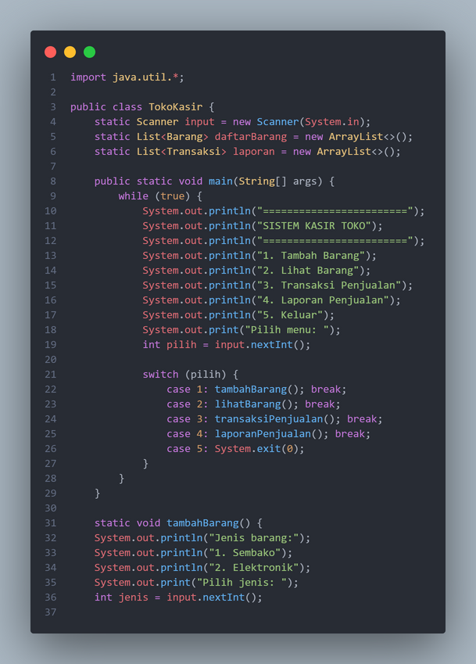
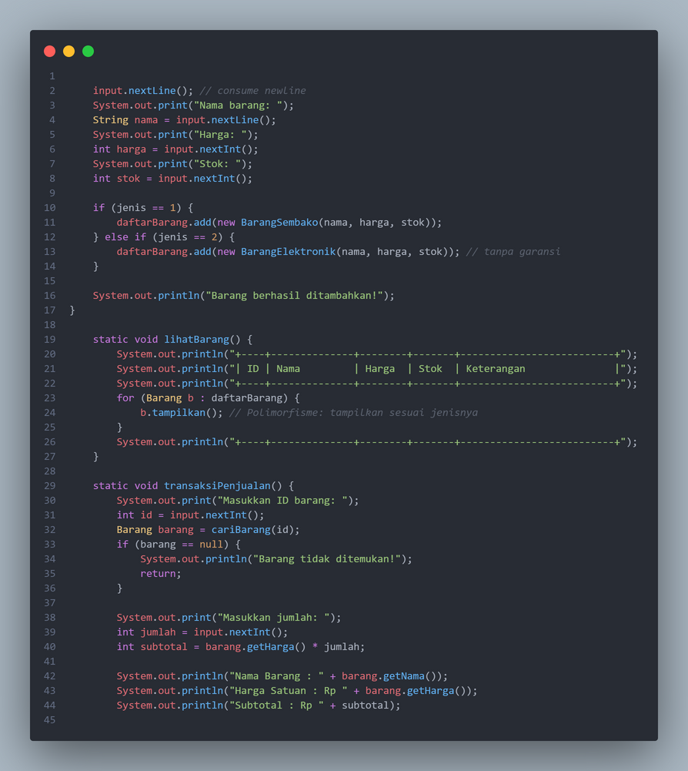
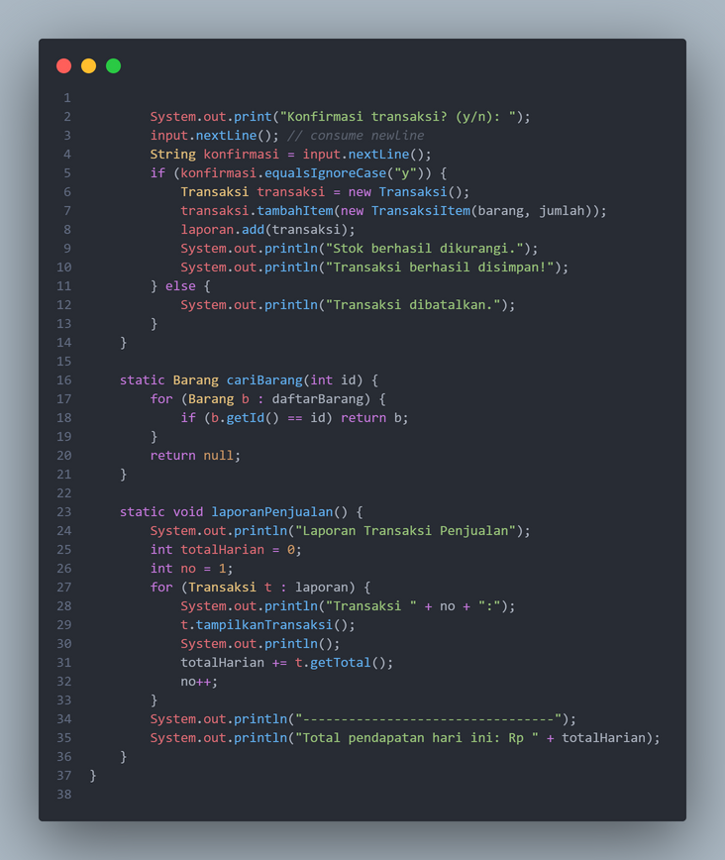
Penjelasan Class
PAGE 09
Kelas utama yang menjalankan aplikasi kasir.
Menyediakan menu utama (tambah barang, lihat barang, transaksi, laporan).
Mengelola daftar barang dan laporan transaksi.
Menjadi penghubung antara user dan seluruh proses bisnis aplikasi.
TokoKasir

Slide 10
Penerapan 4 Pilar OOP
PAGE 10
Enkapsulasi (Encapsulation)
Semua atribut pada kelas dibuat private.
Akses data hanya melalui method getter/setter.

Slide 11
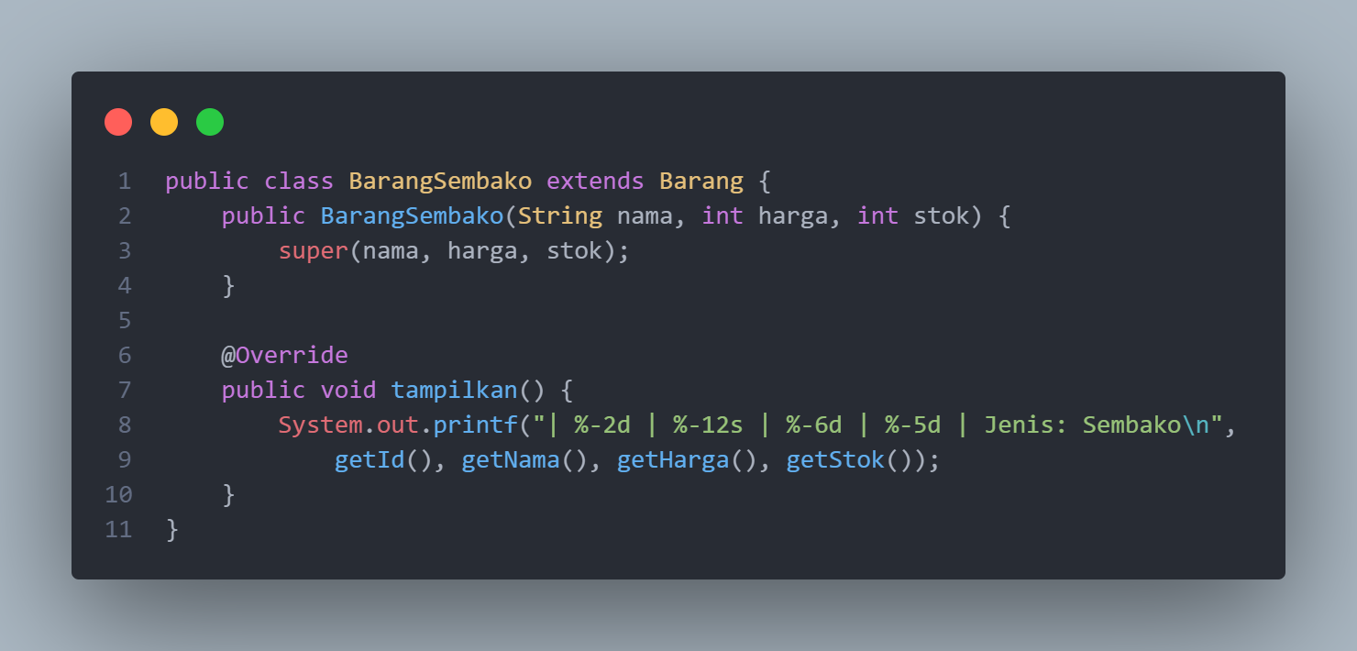
Penerapan 4 Pilar OOP
PAGE 11
Pewarisan (Inheritance)
BarangSembako dan BarangElektronik mewarisi dari Barang.

Slide 12
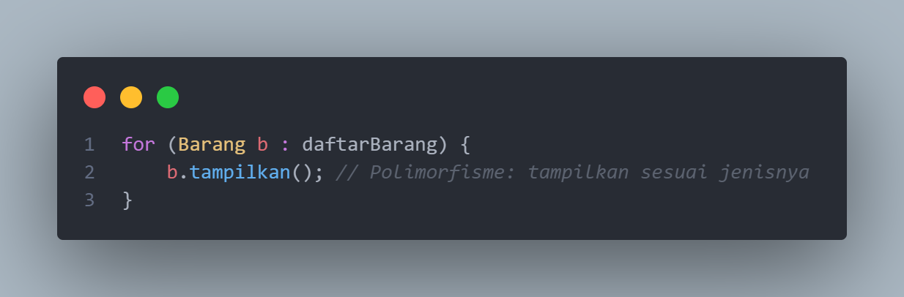
Penerapan 4 Pilar OOP
PAGE 12
Polimorfisme (Polymorphism)
Method tampilkan() di-override pada setiap turunan Barang.
Saat menampilkan daftar barang, method tampilkan() yang dipanggil sesuai jenis objeknya.

Slide 13
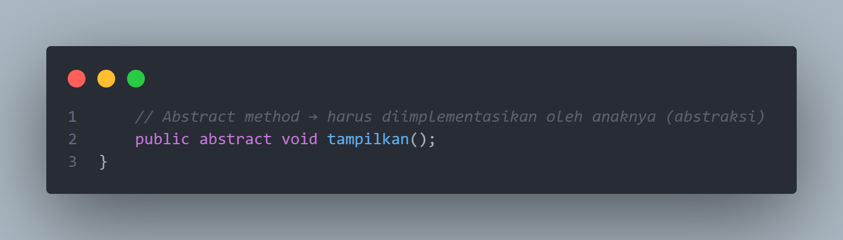
Penerapan 4 Pilar OOP
PAGE 13
Abstraksi (Abstraction)
Kelas Barang dideklarasikan sebagai abstract dan memiliki method abstrak tampilkan().
Kelas turunan wajib mengimplementasikan method abstrak tersebut.

Slide 14
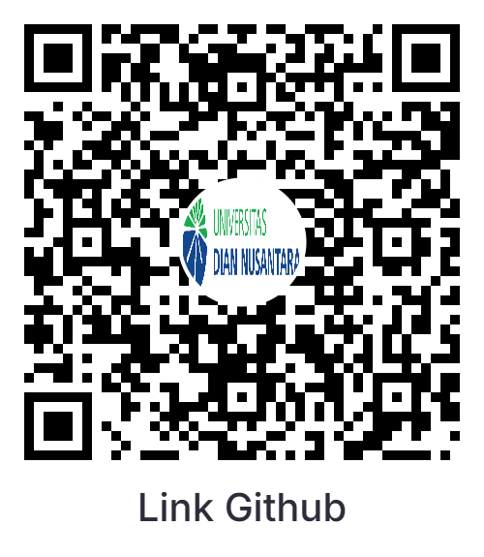

THANK YOU FOR YOUR ATTENTION

